Slide 1
跳到我这里来

Slide 2
快乐的孩子爱唱歌
执教人：田碧霞

Slide 4
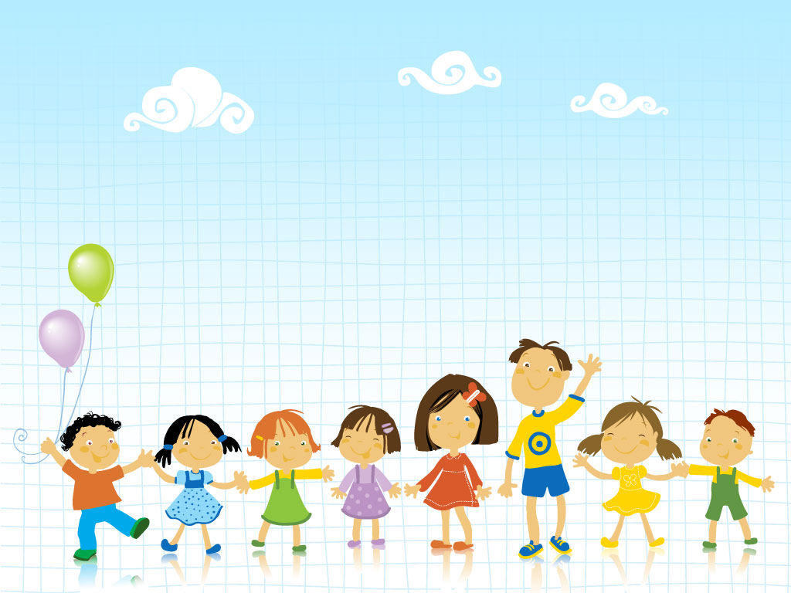
4/4
X X X X ︱ X X X X ︱
X X X X ︱ X X X X ︱
4/4
X
X

Slide 5
快乐的孩子爱唱歌

Slide 6
快乐的孩子爱唱歌

Slide 7
快乐的孩子爱唱歌

Slide 8
快乐的孩子爱唱歌

Slide 9
快乐的孩子爱唱歌
X X X X ︱ X X X X ︱
X X X X ︱X X X X ︱
X
X
X X X X ︱ X X X X ︱
X X X X ︱X X X X ︱
X X X X ︱ X X X X ︱
X
X
X X X X ︱X X X X ︱
X
X
X X X X ︱ X X X X︱
X X X X ︱X X X X ︱
X
X

Slide 10
说唱
怎样的鸟儿爱飞翔
嘿，活泼的鸟儿爱飞翔
怎样的蜜蜂爱花房
嘿，勤劳的蜜蜂爱花房
怎样的流萤爱火花
嘿，小小的流萤爱火花
X X X X X ︱ X X X X X ︱
怎样的孩子爱歌唱
嘿，快乐的孩子爱歌唱
X X X X ︱ X X X X ︱

Slide 11
快乐的孩子爱唱歌
X X X X ︱ X X X X ︱
X X X X ︱X X X X ︱
X
X
1、唱
2、说唱+动
3、唱+动
X X X X ︱ X X X X ︱
X X X X ︱X X X X ︱
X X X X ︱ X X X X ︱
X
X
X X X X ︱X X X X ︱
X
X
X X X X ︱ X X X X︱
X X X X ︱X X X X ︱
X
X

Slide 12
宋小明 词
一:听完这首歌曲你的心情怎么样？
二：这首歌曲的演唱形式是什么？
孟 可 曲

Slide 14
试着模仿视频或自己设计动作，在歌声中放轻松。

